Slide 1
MĨ THUẬT 5
Chủ đề: Tiết học vui vẻ
BÀI: TRẢI NGHIỆM VĂN HÓA ĐỊA PHƯƠNG.

Slide 2
Chủ đề: Tiết học vui vẻ
BÀI: TRẢI NGHIỆM VĂN HÓA ĐỊA PHƯƠNG.
Cảnh quan của khu di tích đình Đồng

Slide 3
Chủ đề: Tiết học vui vẻ
BÀI: TRẢI NGHIỆM VĂN HÓA ĐỊA PHƯƠNG.
Thôn Đồng Xá Bắc và Đồng Xá Nam hiện nay nguyên là làng Đồng Xá,
tên nôm là Đồng - một làng cổ với thiết chế xã hội chặt chẽ. Theo sách Đại Nam nhất thống chí, vùng đất này xưa là đất Phí Gia thuộc Trà Hương. Đời Lê Thánh Tông có tên là huyện Kim Thành (năm 1469) thuộc phủ Kinh Môn. Năm Minh Mệnh 14 (năm 1833) đổi thuộc phủ Kiến Thụy. Đầu thế kỷ XIX, Đồng Xá là một xã thuộc tổng Phí Gia, huyện Kim Thành, phủ Kinh Môn, trấn Hải Dương. Cách mạng Tháng Tám 1945
thành công, xã Đồng Xá chuyển thành thôn và sáp nhập với thôn Phí Gia, lập thành xã mới lấy tên là Đồng Gia.
Năm 1990, do địa bàn rộng, dân số đông, thôn Đồng Xá tách thành hai thôn Đồng Xá Bắc và Đồng Xá Nam.
Đình Đồng nằm tại thôn Đồng Xá Bắc, nhưng nhân dân địa phương vẫn gọi là đình Đồng theo tên nôm và di tích là công trình tín ngưỡng chung của hai thôn.

Slide 4
Di tích đình Đồng gắn liền với việc tôn thờ danh tướng Đào Nhã. Các tài liệu như sắc phong, câu đối, đại tự, bản thần tích do Nguyễn Bính soạn vào năm Hồng Phúc nguyên niên (1572) cho biết: D­ưới triều vua Trần Nhân Tông (1279 - 1293), ở trang Thịnh Liệt, huyện Quế D­ương, phủ Thuận An, đạo Kinh Bắc có một gia đình họ Đào, tên húy là Hùng, vợ cũng là người bản quận, tên húy là Tuân, tiên tổ đều được vua phong chức tước. Hai ng­ười sống với nhau thuận hòa, lấy nghề làm thuốc để sinh sống, một điều thiện dù nhỏ cũng làm, điều ác dù bé cũng không, nổi tiếng là người không tơ hào điều lợi nên luôn được khen là gia đình tích thiện.
Sau đó, họ sinh đ­ược một người con trai thiên tư khác lạ, thể diện khôi ngô đặt tên là Đào Nhã và năm 7 tuổi cho đi học. Năm Đào Nhã 9 tuổi, cha mẹ đều đột ngột qua đời. Từ đó, Đào Nhã chăm chỉ việc hương hỏa phụng thờ cha mẹ. Khi Đào Nhã 16 tuổi đã học thành tài, văn võ song toàn.
Bỗng năm đó, giặc Ô Mã Nhi, Phàn Tiếp dẫn thủy lục quân sang chiếm nước ta, vua sai đình thần đi khắp nơi tìm ngư­ời tài giúp nư­ớc. Khi được triệu vào triều, Trần Quốc Tuấn tâu với vua rằng: "N­ước ta giàu, quân ta mạnh, uy đức của bệ hạ ra đến tận ngoài nước, lòng ng­ười x­ương tủy gắn bó, lại đ­ược lòng trời sai nhiều nhân tài xuống giúp. Thần nghe nói có một ng­ười họ Đào tên Nhã văn võ toàn tài, anh hùng thao l­ược, trí dũng hơn người, thần sẽ triệu ngay người ấy đến, hỏi han và ban chức t­ước, giao cho quân sĩ đi tuần tra các đạo, lựa chọn t­ướng tài, phân chia đội ngũ, tiến đánh quân Nguyên, ngày kia có thể dẹp yên đ­ược”. Nhà vua nghe tin rất mừng cho ngư­ời gọi Nhã công đến, phong làm “Thống chế thủy đạo t­ướng quân” tuần phòng hai đạo Đông và Bắc.

Slide 5
Khi đến đất Hải Dương trời vừa tối, Đào Nhã cho quân đóng tại trang Đồng Xá, xã Lạc Thiện, tổng Phí Gia (nay là xã Đồng Cẩm, huyện Kim Thành) và dựng một đồn lớn để chống quân Nguyên. Vùng đất mà ngài quản binh trấn giữ có vị trí quan trọng nhằm chặn đánh trước sự tiến lui của giặc. Nơi đây có dòng sông Kinh Thầy chạy qua tiến về Vạn Kiếp - đại bản doanh của Trần Hưng Đạo. Và cũng từ đây ngược sông Kinh Thầy tiến về cửa biển Bạch Đằng. Nhận thấy vị trí, vai trò trọng yếu của địa bàn canh giữ, Đào Nhã không ngừng quy tụ dân binh trong vùng luyện tập võ nghệ… thanh thế ngày càng vang xa khắp vùng rộng lớn. Sau đó, ngài nhận đư­ợc lệnh của Trần Quốc Tuấn, kết hợp với các cánh quân khác đánh trận thủy chiến trên sông Bạch Đằng. Do thế trận thuận lợi và ý chí quyết chiến quyết thắng của quân đội nhà Trần, trận Bạch Đằng đã toàn thắng.
Đất nư­ớc sạch bóng quân Nguyên Mông, vua hạ chiếu vời các t­ướng có công về triều ban thưởng. Đào Nhã phụng chiếu, lúc thuyền vừa ra khỏi sông Bạch Đằng về trung l­ưu, không may bị đắm và ông mất tại đó. Nghe tin ông mất, vua vô cùng th­ương tiếc, liền sai đình thần đến hành lễ, đồng thời truyền cho nhân dân lập miếu thờ, tặng phong “Đ­ương cảnh Thành hoàng”, giúp vua giữ nư­ớc, bảo vệ dân, xứng đáng là Trung đẳng Thần. Do có công lao to lớn với nước, với dân, danh tướng Đào Nhã được nhân dân làng Đồng Xá thờ tự từ đó đến nay.

Slide 6
Theo các cụ cao tuổi trong làng, ban đầu đình Đồng có quy mô nhỏ. Trải qua thời gian, ngôi đình bị xuống cấp. Năm 1936, lý trưởng Bùi Thế Siêu đứng ra huy động tiền của và sức lực của nhân dân địa phương xây dựng lại, đến năm 1942 thì hoàn thành. Đình có kiến trúc kiểu chữ Đinh gồm 5 gian đại bái và 2 gian hậu cung, tọa lạc trên một mảnh đất cao ráo, thoáng rộng. Cùng với đình, các công trình phụ trợ khác và hệ thống cây xanh cũng đang được xây dựng, quy hoạch tạo cho cảnh quan của khu di tích ngày một khang trang.
Việc bảo tồn và phát huy những giá trị văn hóa của đình Đồng luôn được chính quyền và nhân dân quan tâm. Hằng năm, cứ đến ngày mùng 10 tháng giêng, nhân dân địa phương lại mở hội để tưởng nhớ công đức của danh tướng Đào Nhã. Trong lễ hội có rước kiệu quanh làng, qua cổng nhà thờ Thiên chúa, chùa Bùi, chùa Hưng Long, sau đó về đình tế lễ, tổ chức các hoạt động hội. Ngoài lễ hội chính, trong các ngày mùng 1 và 15 hằng tháng, nhân dân vào tổ chức thắp hương lễ thánh. Di tích là nơi hội họp của dân làng trong những ngày lễ, ngày Tết cũng như các hoạt động cộng đồng khác.
Kháng chiến chống thực dân Pháp (từ năm 1946 - 1954), di tích là địa điểm bầu cử Quốc hội khóa I nước Việt Nam Dân chủ Cộng hòa, hội nghị hiệp thương giữa hai làng Đồng Xá và Phí Gia, thống nhất lấy tên xã là Đồng Gia; là nơi tổ chức các lớp “Bình dân học vụ". Trong kháng chiến chống Mỹ, đình là trụ sở làm việc của UBND xã, đồng thời cũng là nơi tập trung tiễn đưa hàng trăm con em địa phương lên đường chi viện cho chiến trường miền Nam.
Với những giá trị lịch sử, văn hóa, đình Đồng được UBND tỉnh xếp hạng di tích lịch sử năm 2010.

Slide 7
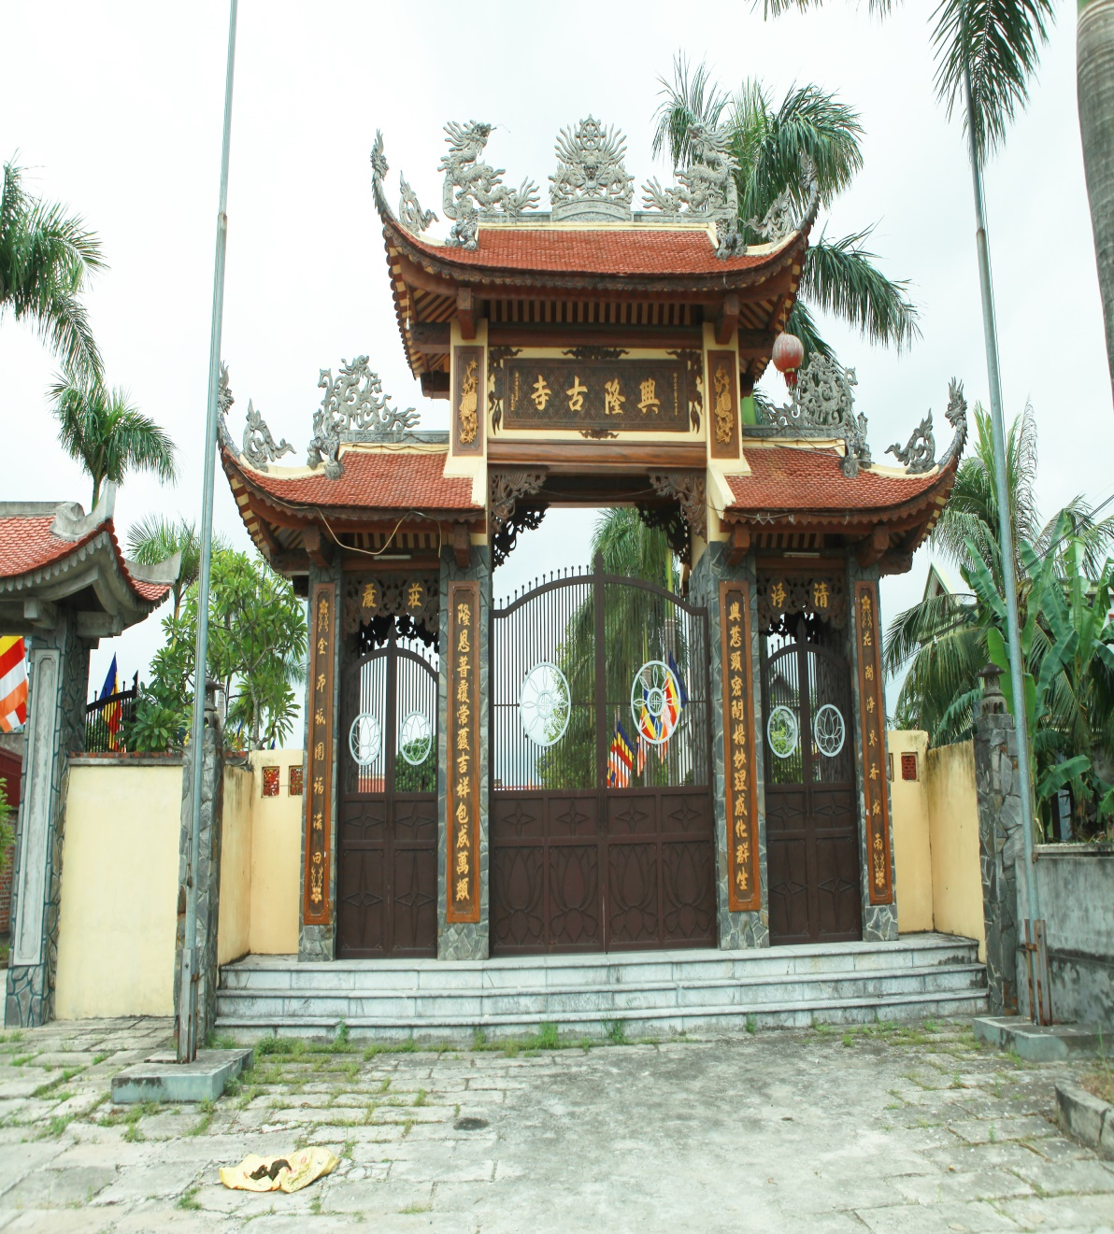
Chùa Hưng Long
Chùa Hưng Long có tên khác là chùa Đồng, được tọa lạc tại thôn Đại Đồng. Đây là nơi thờ tự được bảo lưu, gìn giữ từ xa xưa. Đó là ngôi chùa cổ được UBND tỉnh công nhận là di tích lịch sử ngày 7/2/2005.

Slide 8
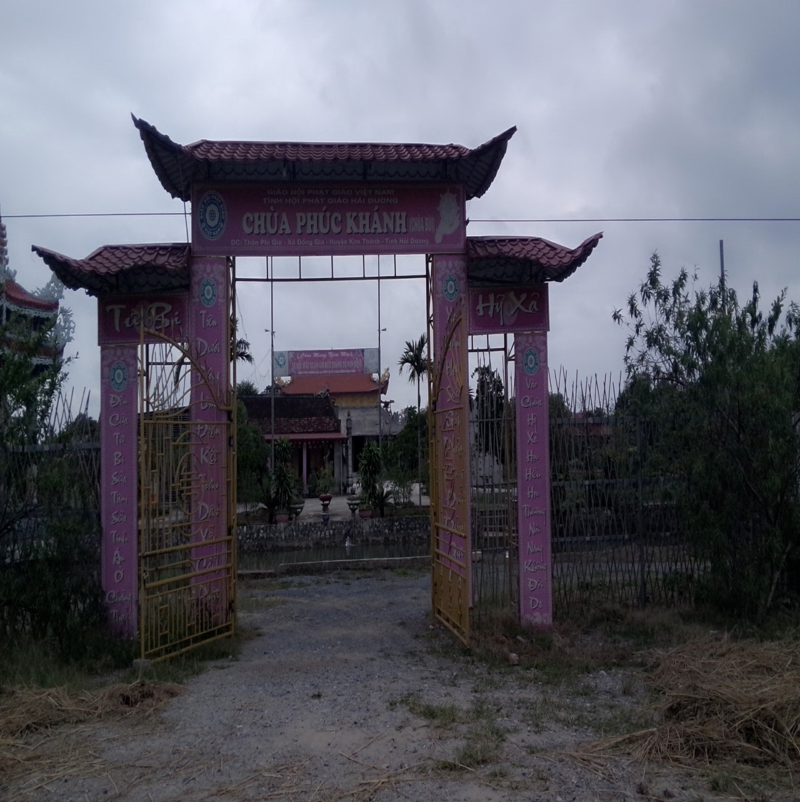
Chùa Phúc Khánh (chùa Bùi)
Chùa Phúc Khánh (Chùa Bùi) tọa lạc trên gò đất cao của phía Tây Bắc thôn Phí Gia. Ngôi chùa cổ lâu đời được truyền tụng lại có 47 gian quần thể. Trong kháng chiến chống Pháp đã bị tàn phá hoàn toàn, đến đầu năm 1998 chùa mới được tôn tạo, khôi phục nhờ một số phật tử làng Phí Gia quyên góp xây dựng, mua tượng, một số tượng khác được các người con quê hương ở các tỉnh thành phố công đức.

Slide 9
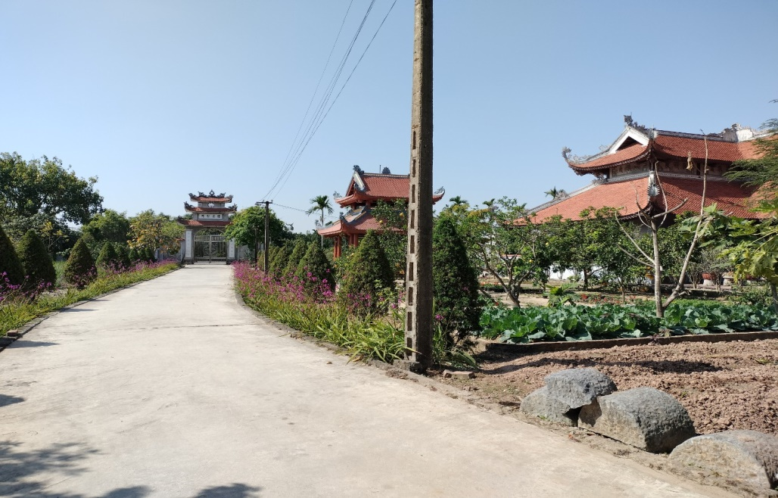
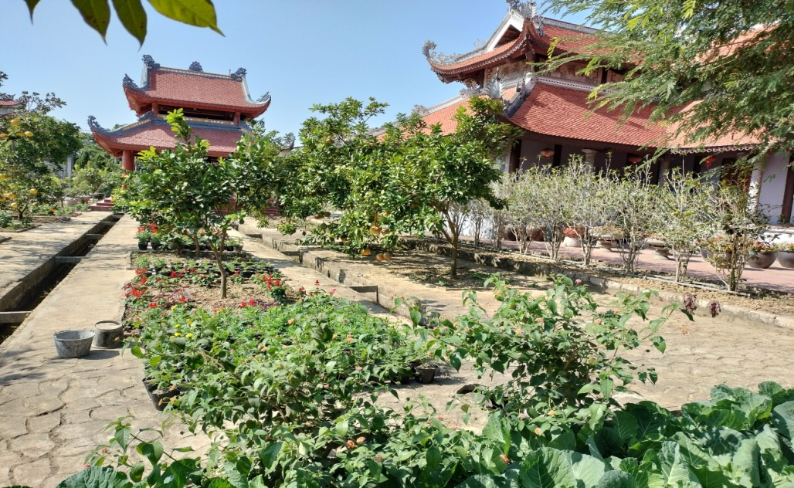
Chùa Diên Phúc
Chùa Diên Phúc là một địa điểm được sắp xếp trong danh mục Chùa Phật và Chùa Diên Phúc nằm ở địa chỉ Cẩm La cũ, Huyện Kim Thành, Hải Dương.

Slide 10
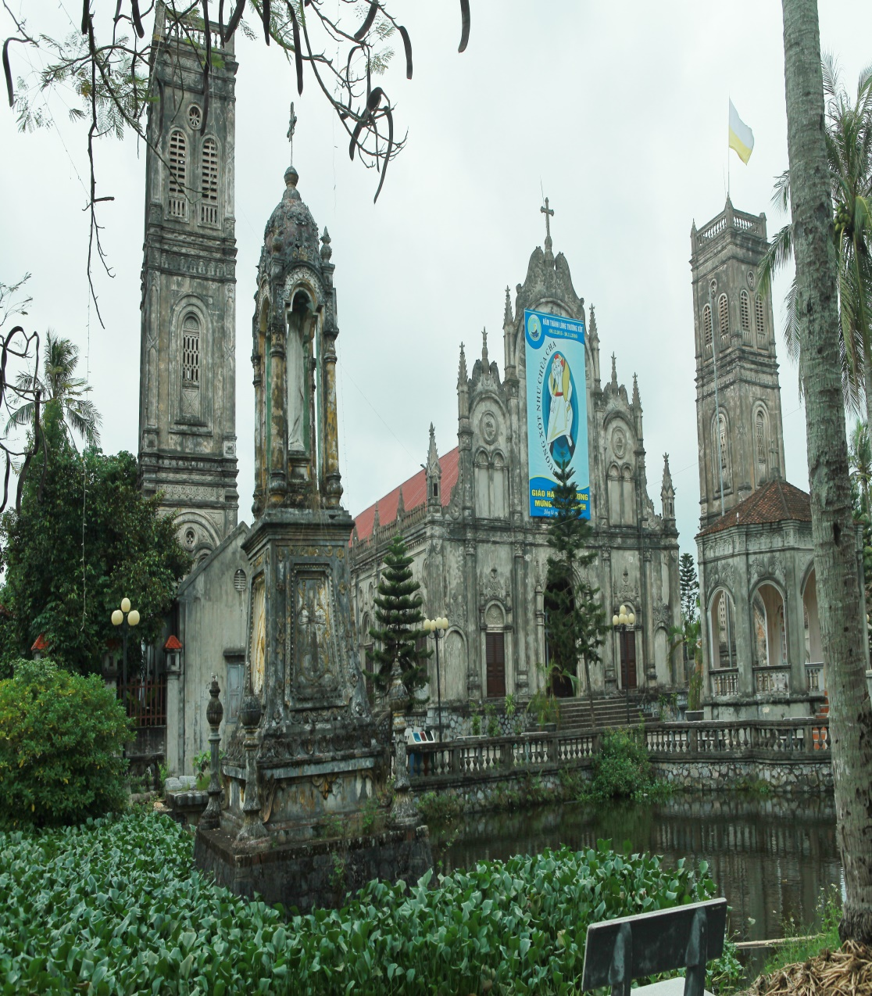
Ngôi thánh đường xứ Đồng Xá là nơi nuôi giấu cán bộ hoạt động kháng chiến. Trước năm 1954 có trên 1000 giáo dân, sau di cư vào Nam chỉ còn lại hơn 100 giáo dân. Nhà thờ Giáo xứ Đồng Xá qua rất nhiều linh mục chánh xứ, có linh mục trưởng thành là giám mục địa phận Hải Phòng.
Tháng 6/2014 linh mục An tôn Vũ Văn Học là chánh xứ. Thánh đường thường xuyên tu bổ khang trang, các nghi lễ theo lịch công giáo được diễn ra thánh thiện, đúng quy định của pháp luật, tôn giáo. Thực hiện đoàn kết lương giáo, sống phúc âm giữa lòng dân tộc (Có Lễ Noel, phục sinh).
Nhà thờ Đồng Xá

Slide 11
Chủ đề: Tiết học vui vẻ
BÀI: TRẢI NGHIỆM VĂN HÓA ĐỊA PHƯƠNG.
Em cần làm gì để bảo tồn, gìn giữ các công trình,
di sản văn hóa của địa phương?

